Slide 1
第6章 统一建模语言UML与Rational Rose工具
－－面向对象的实用拐杖

Slide 2
内容概览
统一建模语言UML概述
Rational Rose基本应用
用例图
静态视图
动态图
活动图
时序图
协作图
基于UML的图书管理信息系统设计

Slide 3
6.1统一建模语言UML概述
统一建模语言UML是绘制软件蓝图的标准语言，可以对软件系统产品进行可视化、详述、构造和文档化。UML在实际软件项目开发中，可以用于构造各种类型系统的业务模型和软件模型。

Slide 4
6.1.1 UML的内涵
UML是一种通用的可视化建模语言，用于对软件进行描述、可视化处理、构造和建立软件系统工件的文档。它记录了与被构建系统有关的决策和理解，可用于对系统的理解、设计、浏览、配置、维护及控制系统的信息。UML适用于各种软件开发方法、软件生命周期的各个阶段、各种应用领域及各种工具，旨在统一以往建模技术，吸收当今软件开发的最佳方案从而形成一种标准的方法。
需要说明的是，UML是一种建模语言，而不是一种方法。从原理上讲，任何方法都应由建模语言和建模过程两部分构成。其中建模语言提供了这种方法中用于表示设计的符号（通常是图形符号）；建模过程则描述进行设计所需要的步骤。

Slide 5
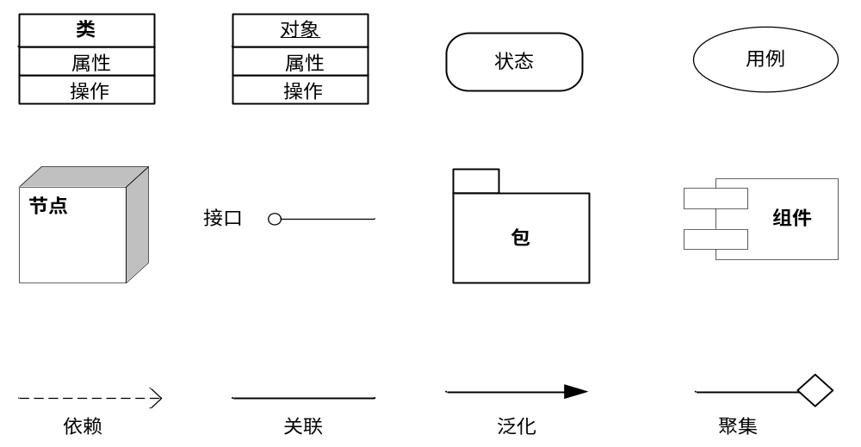
6.1.2 UML的组成及应用
1．UML的模型元素
UML定义了两类模型元素：一类是用于表示模型中的某个概念，如类、对象、构件、用例、节点、接口、包和注释等；另一类是用于表示模型元素之间相互连接的关系，其中主要有：关联、泛化、依赖和聚集等。

Slide 6
6.1.2 UML的组成及应用
2．UML的模型图
UML是用来描述模型的，即描述系统的结构或静态特征，以及行为或动态特征。为了能支持从不同角度来考察系统，UML定义了五类共9种模型图。
第一类是用例图，它从用户角度描述系统的功能，并指出各功能的操作者。
第二类是静态图，包括类图、对象图和包图。
第三类是行为图，描述系统的动态模型和组成对象间的交互关系，包括状态图和活动图。
第四类是交互图，描述对象间的交互关系，包括顺序图和协作图。
第五类是实现图，包括构件图和配置图。

Slide 7
6.1.2 UML的组成及应用
3．UML的应用
从应用的角度看，当采用面向对象技术设计系统时:
首先描述用户业务需求;
然后根据需求建立系统的静态模型，以构造系统;
第三步是描述系统行为。

Slide 8
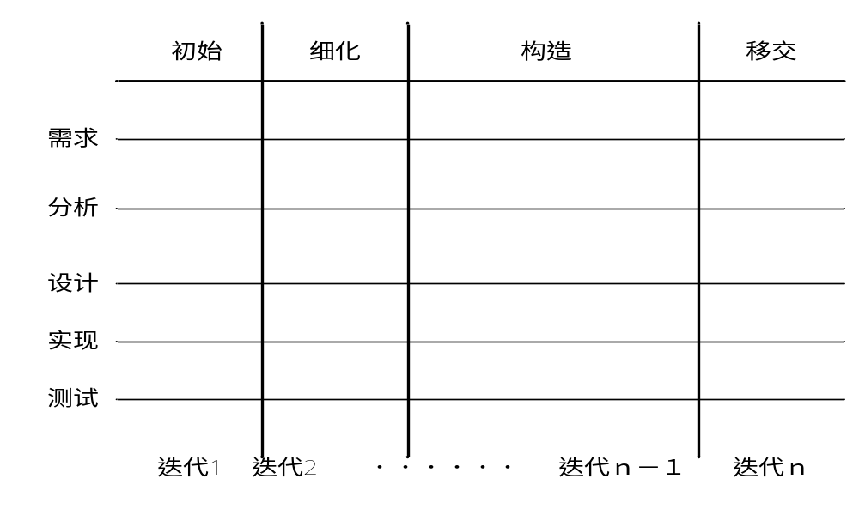
6.1.3 基于UML的软件开发过程
UML在很大程度上是独立于过程的，这意味着它不依赖于任何特殊的软件开发生命周期。然而，为了从UML中得到最大的收益，应该考虑这样三个过程：用例驱动、以体系结构为中心、迭代和增量过程。

Slide 9
6.2 Rational Rose基本应用
6.2.1 Rational Rose简介
Rational Rose是利用UML（统一建模语言）进行分析、设计面向对象软件系统的可视化工具，可以进行项目需求分析、结构规划和生成框架代码，还可以支持从现有系统逆向生成工程代码，生成Rose模型。

Slide 10
6.2.2 Rational Rose工作主界面
这一章讲述Rational Rose软件的使用时，所用到的版本是IBM Rational Rose Enterprise Edition Version 7.0，其图形用户界面安装过程和常规的Windows应用安装程序相似，只需按照提示进行操作即可完成安装。

Slide 11
6.2.3 Rational Rose基本操作
Rational Rose进行系统建模时通用的基本操作包括模型的创建、保存，框图的创建、删除，模型元素的添加、关联文档及注释，设置全局选项等内容。Rose向用户提供菜单驱动、快捷键和工具栏按钮3种命令操作方式，即同一个操作可以采用3种方式之一来完成。

Slide 12
6.3 用例图
6.3.1 用例图简介
用例图是表示用例模型，其基本组成部件是用例、参与者和用例关系。
1．参与者
参与者是系统、子系统或类发生与外部用户、进程或其他系统的交互。
2．用例
在系统模型，用例表示主体（功能单元）对外部用户可见的行为。
关 系 | 功 能 | 符 号
关联 | 参与者与其执行的用例之间的通信路径
扩展 | 在基用例上插入附加的行为，基用例并不知道 | 《extend》
包含 | 在基用例上插入附加的行为，并显示地描述了该插入 | 《include》
用例泛化 | 一般用例和特殊用例之间的关系，其中特殊用例继承了一般用例的特征并增加新特征

Slide 13
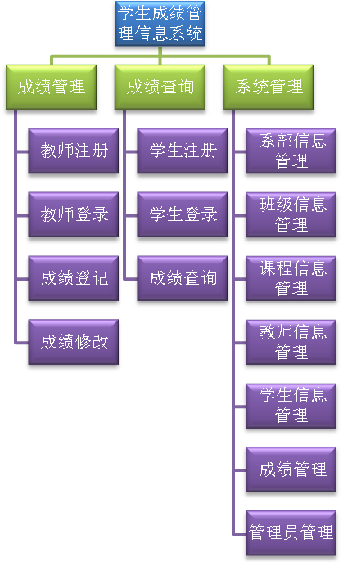
6.3.2 用例图实例
“学生成绩管理信息系统”功能模块

Slide 14
6.4 静态视图
静态视图是UML的基础，是展现系统的静态结构组成及特征，包括类图、对象图和包图。其中，类图描述系统中类的结构，不仅定义系统中的类，表示类之间的关系如关联、依赖、聚合等，也包括类的内部结构（类的属性和操作）。类图描述的是一种静态关系，在系统的整个生命周期都是有效的。对象图是类图的实例，几乎使用与类图完全相同的标识。类图和对象图的不同点在于对象图显示类的多个对象实例，而不是实际的类。一个对象图是类图的一个实例。由于对象存在生命周期，因此对象图只能在系统某个时间段存在。包图是由包或类组成，用于描述系统的分层结构。

Slide 15
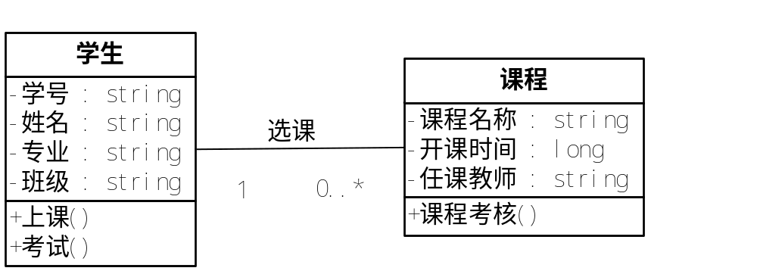
6.4.1 类图/对象图简介
在UML中，类可表示为一个划分3格的矩形（下面两个格可省略）。

Slide 16
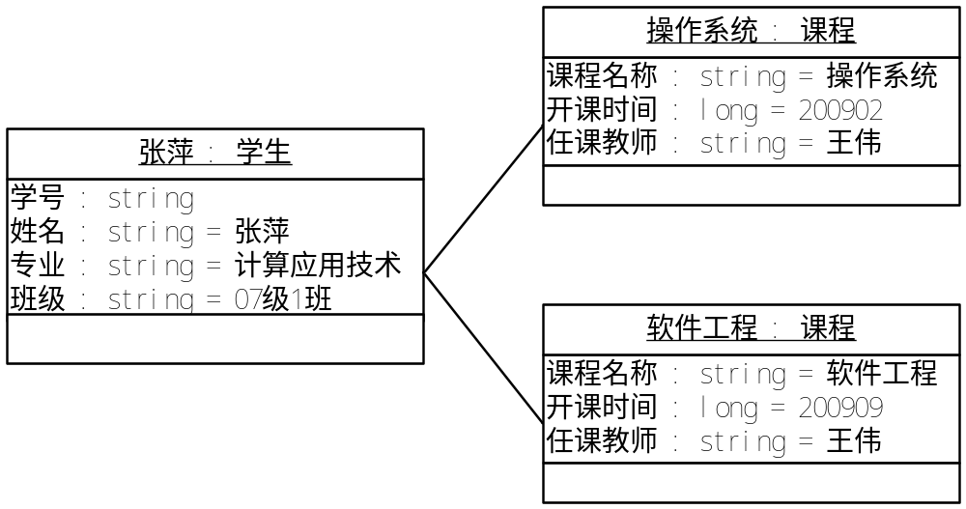
6.4.1 类图/对象图简介
对象与类在表现形式上几乎是完全一样的。对象是类的实例，对象图可以看作类图的一个实例，对象之间的关系是类之间关系的实例。

Slide 17
6.4.1 类图/对象图简介
在类与类之间存在着一定的联系（即关系），主要有关联、聚集、泛化和依赖关系。
1.关联关系：关联表示类之间存在着某种关系，通常用一个无向线段表示。在关联的两端可写上一个被称为“重数”的数值范围，表示该类有多少个对象可与对方的一个或多个对象连接。该重数符号表示有：
1..1 (或1) 表示1个对象，重数的默认值为1；
0..1 表示0或1；
1..* 表示1或多；
0..*(或*) 表示0或多。

Slide 18
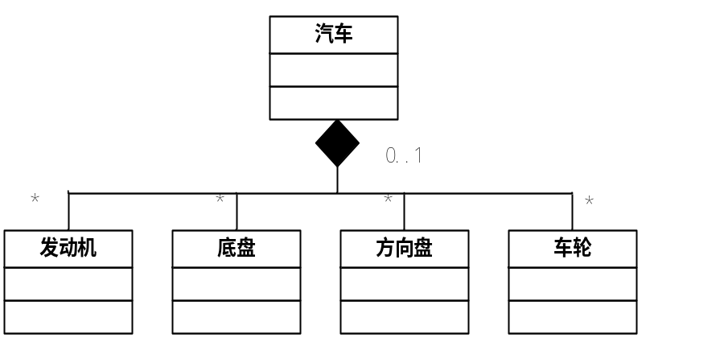
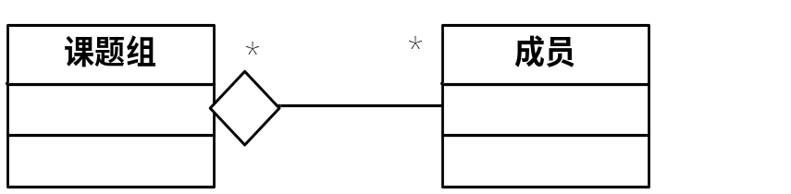
6.4.1 类图/对象图简介
2.聚集
聚集（Aggregation）是一种特殊形式的关联，表示类之间的关系是整体与部分的关系。
共享聚集
组合聚集

Slide 19
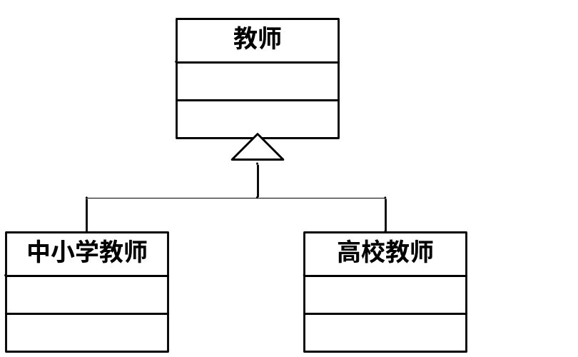
6.4.1 类图/对象图简介
3.泛化
泛化（Generalization）用于描述类之间“一般”与“特殊”的关系。具有共同特性的元素抽象为一般类，并通过增加其内涵，进一步抽象为特殊类。

Slide 20
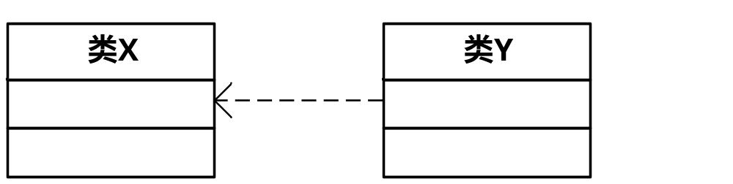
6.4.1 类图/对象图简介
4.依赖
依赖（Dependency）描述的是两个模型元素（类、用例等）之间的连接关系。

Slide 21
6.4.2 类图实例
类是面向对象程序设计重要而基本的概念，包括类名、属性和方法3个部分。创建类图就是建立类的模型及其类之间的联系。下面将在Rational Rose工具中创建“学生成绩管理信息系统”中的系部类和班级类及它们之间的关联，其操作步骤如下。

Slide 22
6.5 状态图
6.5.1 状态图简介
一般来讲，状态图描述了一个特定对象的所有可能状态，及由于各种事件的发生而引起状态之间的转移。对象可被看作是通过探测事件与系统外其他部分通信的孤立实体。事件表示对象可以探测到的各种变化，如接受到从一个对象到另一个对象的调用或某些值的改变等。任何可以影响对象的内容都可以称为事件。真实世界所发生的事情被建模为外部世界到系统的信号。一个状态图包括一系列的状态以及状态之间的转移。

Slide 23
6.5.2 状态图实例
学生成绩管理信息系统中“教师登记成绩”过程包含的状态有注册、审核、登录和登分4个状态：教师首次启动程序进入注册状态，注册成功后，进入等待审核状态；如果审核成功进入登录状态，否则继续等待审核；成功登录后进入登记分数状态，登记分数完毕结束程序。用状态图描述该过程中这4个状态的转移情况，其操作步骤如下。

Slide 24
6.6 活动图
6.6.1 活动图简介
活动图是具有节点和流程的图，显示应用控制（也可以是数据）通过一次计算行为的各步骤流程。计算步骤可以并发执行，也可以顺序执行。活动图包括同步和分支元素，和传统的流程图相比有相似之处，但是更强大，常常用来表示并行过程。传统流程图只支持顺序和分支元素，一般用来表示串行过程。

Slide 25
6.6.2 活动图实例
在学生成绩管理信息系统中，以教师登记成绩模块包含的教师登分功能为例，其业务流程是对教师登录系统时的用户名及口令信息进行验证，如果正确则可以开始选择学生所属的班级、考试的课程进行成绩的登记或修改，还可以进行教师个人信息的修改；如果登录信息有误，那么返回到登录界面。创建教师登分活动图操作的步骤如下。

Slide 26
6.7 时序图
6.7.1 时序图简介
时序图（Sequence Diagram），又称为顺序图，是用来描述对象之间的交互关系，着重体现对象间消息传递的时间顺序。时序图存在两个轴：水平轴表示不同的对象，垂直轴表示时间。时序图中的对象用一个带有垂直虚线的矩形框表示，并标有对象名和类名，垂直虚线是对象的生命线，用于表示在某段时间内对象的存在。对象间的通信通过在对象生命线间画消息来表示，消息的箭头表明消息的类型。

Slide 27
6.7.2 时序图实例
在学生成绩管理信息系统中，教师登记成绩的前提是必须在该系统中已经注册，并经过审核成为合法教师用户，才可以对所教的考试课程进行登分操作，或修改成绩，以及修改存在系统的个人信息。下面以教师注册为例进行时序图创建操作，步骤如下。

Slide 28
6.8 协作图
6.8.1 协作图简介
协作图（Collaboration Diagram）用于描述相互协作的对象之间的交互关系和连接关系。虽然时序图和协作图都是用来描述对象间的交互关系，但侧重点不一样。时序图着重体现交互的时间顺序，协作图则着重体现交互对象间的静态链接关系。

Slide 29
6.8.2 协作图实例
以学生成绩管理信息系统教师登记成绩模块中教师注册过程为例，进行协作图创建的操作。

Slide 30
6.9 基于UML的图书管理信息系统设计
在这一节中通过基于UML的开发案例，即图书管理信息系统的设计，说明如何将UML应用到实际项目进行开发。该应用系统的分析模型，首先使用用例进行描述，其次将用例扩展成设计模型。本节在设计模型中详细介绍其实现细节。以上这些开发过程都是利用IBM Rational Rose Enterprise V7.0工具实现的。

Slide 31
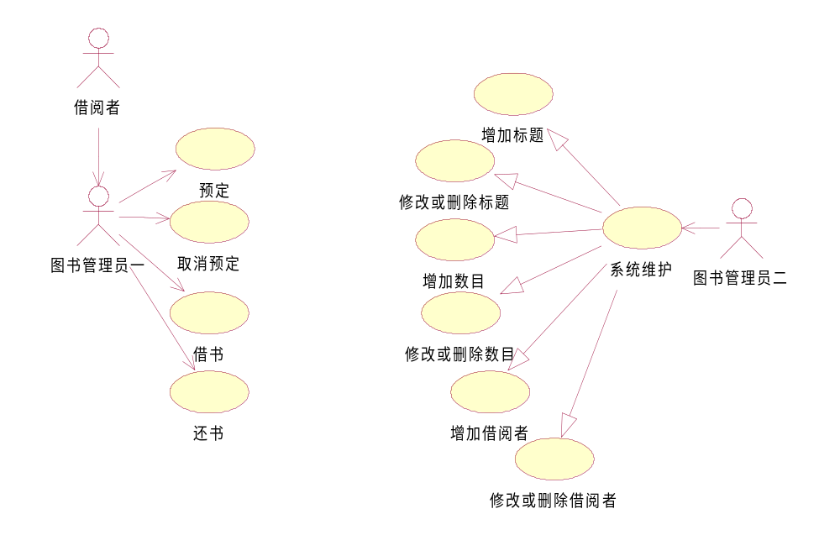
6.9.1 需求分析

Slide 32
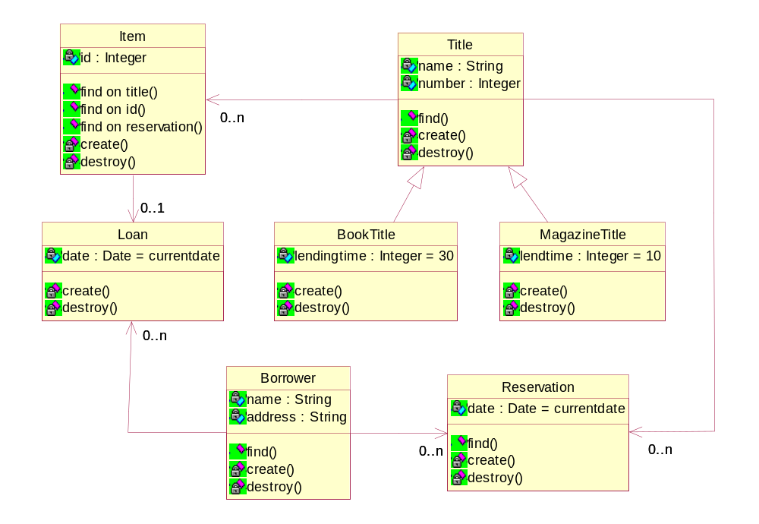
6.9.1 需求分析

Slide 33
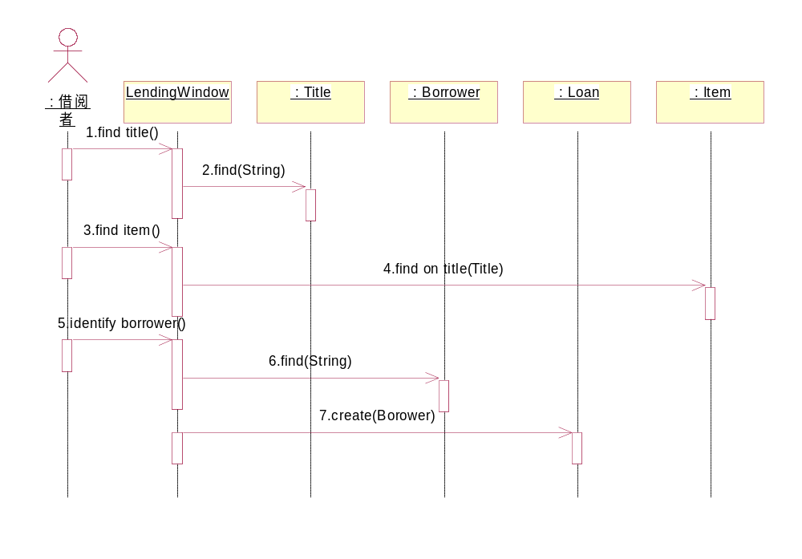
6.9.1 需求分析

Slide 34
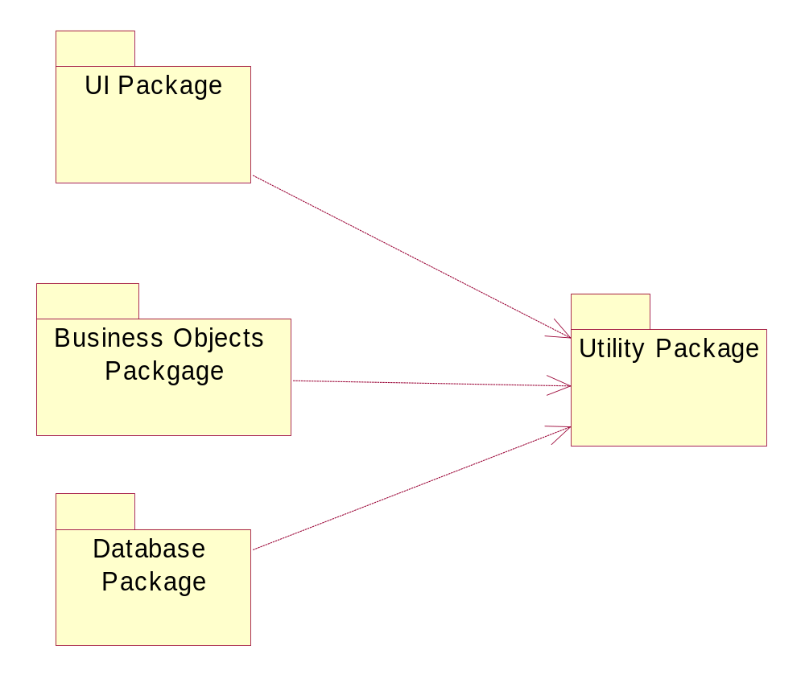
6.9.2 设计
1．体系结构设计

Slide 35
6.9.2 设计
2．详细设计
3．用户界面设计（User-interface Design）

Slide 36
6.9.3实现（Implementation）
在构造（或称实现）阶段进行程序编写。该应用系统选择Java编程语言编写程序代码，Java可轻松地将逻辑类映射为代码组件，因为在类和Java代码文件之间有1对1的映射。

Slide 37
6.9.4测试和部署(Test and Deployment)
编码结束后，UML的使用还没有结束，需要检验用例能否在已完成的应用系统中得到很好的支持。对于软件系统的部署，可以利用模型和本文做一份完整、细致的系统文档资料。

Slide 38
小结
支持UML的开发工具有很多，IBM Rational Rose是功能强大、实际应用较为广泛的一种。本章简要介绍了Rational Rose的主要功能、集成环境界面及基本常用操作，重点结合UML的用例图、类图、状态图、活动图、时序图和协作图，以实例讲述了Rational Rose的操作过程。

